Slide 1

^{PREZENTACJA DLA KLASY 4 SP}
^{DO LEKCJI 37}
UMIEĆ POZNAĆ, CO JET WAŻNE

Slide 2


PRZYJAŹŃ
HIERARCHIA WARTOSCI W ŻYCIU CHRZEŚCIJANINA

Slide 3

BÓG
RODZINA
MIŁOŚĆ
PRZYJAŹŃ
ZDROWIE
„Jeżeli Bóg w życiu jest na pierwszym miejscu,
wszystko znajdzie się na właściwym miejscu” św. Augustyn
1

Slide 4
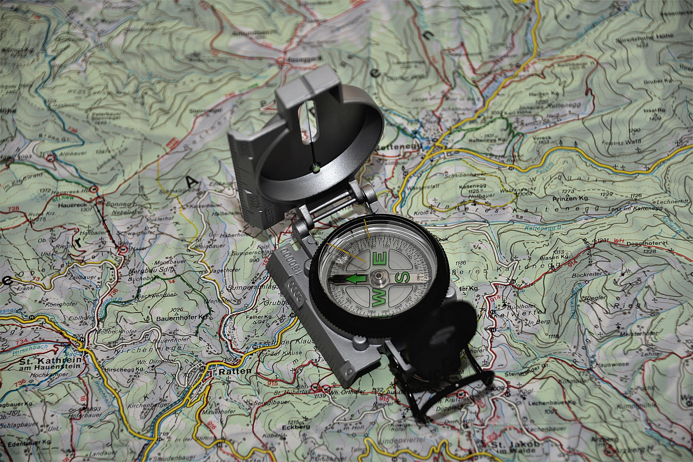
W XIV wieku w Europie
zaczęto posługiwać się kompasem.
Od zamierzchłych czasów człowiek podejmował dalekie wyprawy.
By szczęśliwie dotrzeć do celu potrzebne były znaki wskazujące właściwy kierunek.
Starożytni odczytywali kierunki
za pomocą położenia gwiazd
na niebie.
2

Slide 5

W ustalaniu hierarchii wartości w życiu powinniśmy się kierować słowem Bożym, które znajdziemy na kartach Pisma Świętego. Jest ono dla nas niezawodnym kompasem.
Sam Bóg wyznaczył kierunek naszej drodze.
3

Slide 6
^{BIBLIOGRAFIA}
Jestem chrześcijaninem. Podręcznik dla klasy czwartej szkoły podstawowej, red. ks. prof. J. Szpet, D. Jackowiak. Wydawnictwo Święty Wojciech, Poznań 2011, s. 108-109.
Jestem chrześcijaninem. Poradnik metodyczny. Czwarta klasa szkoły podstawowej,
red. ks. prof. J. Szpet, D. Jackowiak. Wydawnictwo Święty Wojciech, Poznań 2011,
^{s. 148-150.}
^{FOTOGRAFIE}
^{pixabay.com}
4

